Slide 1
Werkgroep Datastandaarden - OSLO 08/03/2018

Slide 2
Agenda
1. Toelichten Agenda
2. URI Standaard
3. OSLO proces en methode
4. Varia
Notes:
R – 30s

Slide 3
URI-standaard & URI-richtlijnen

Slide 4
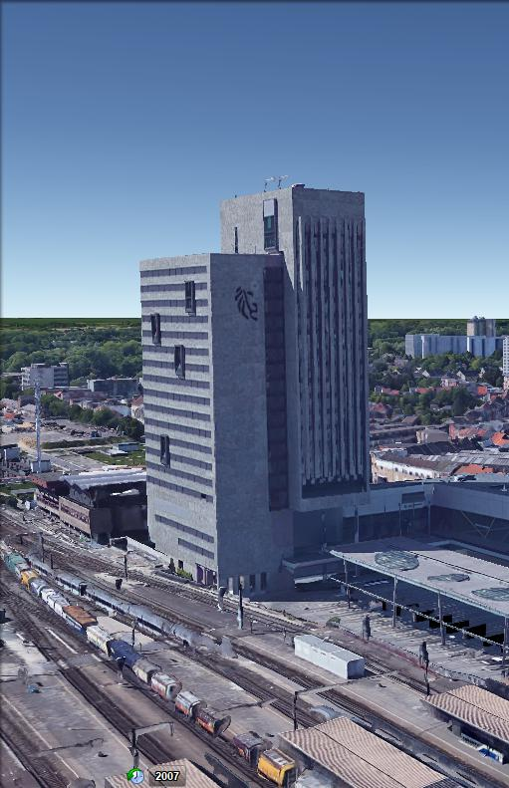
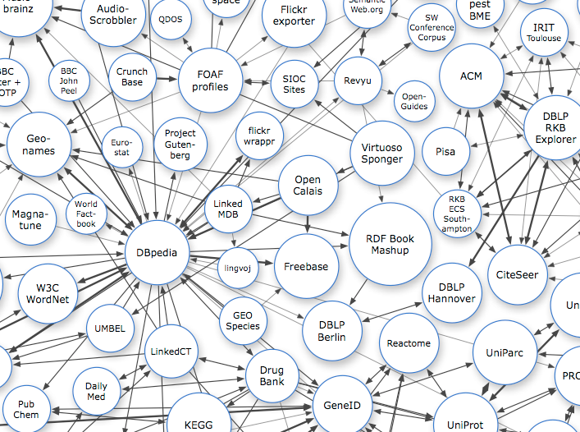
The Web as a blueprint
Persistent Identifiers: URIs
Dereferenceable HTTP URIs
Standardised Information (RDF)
Links to other information

Slide 5
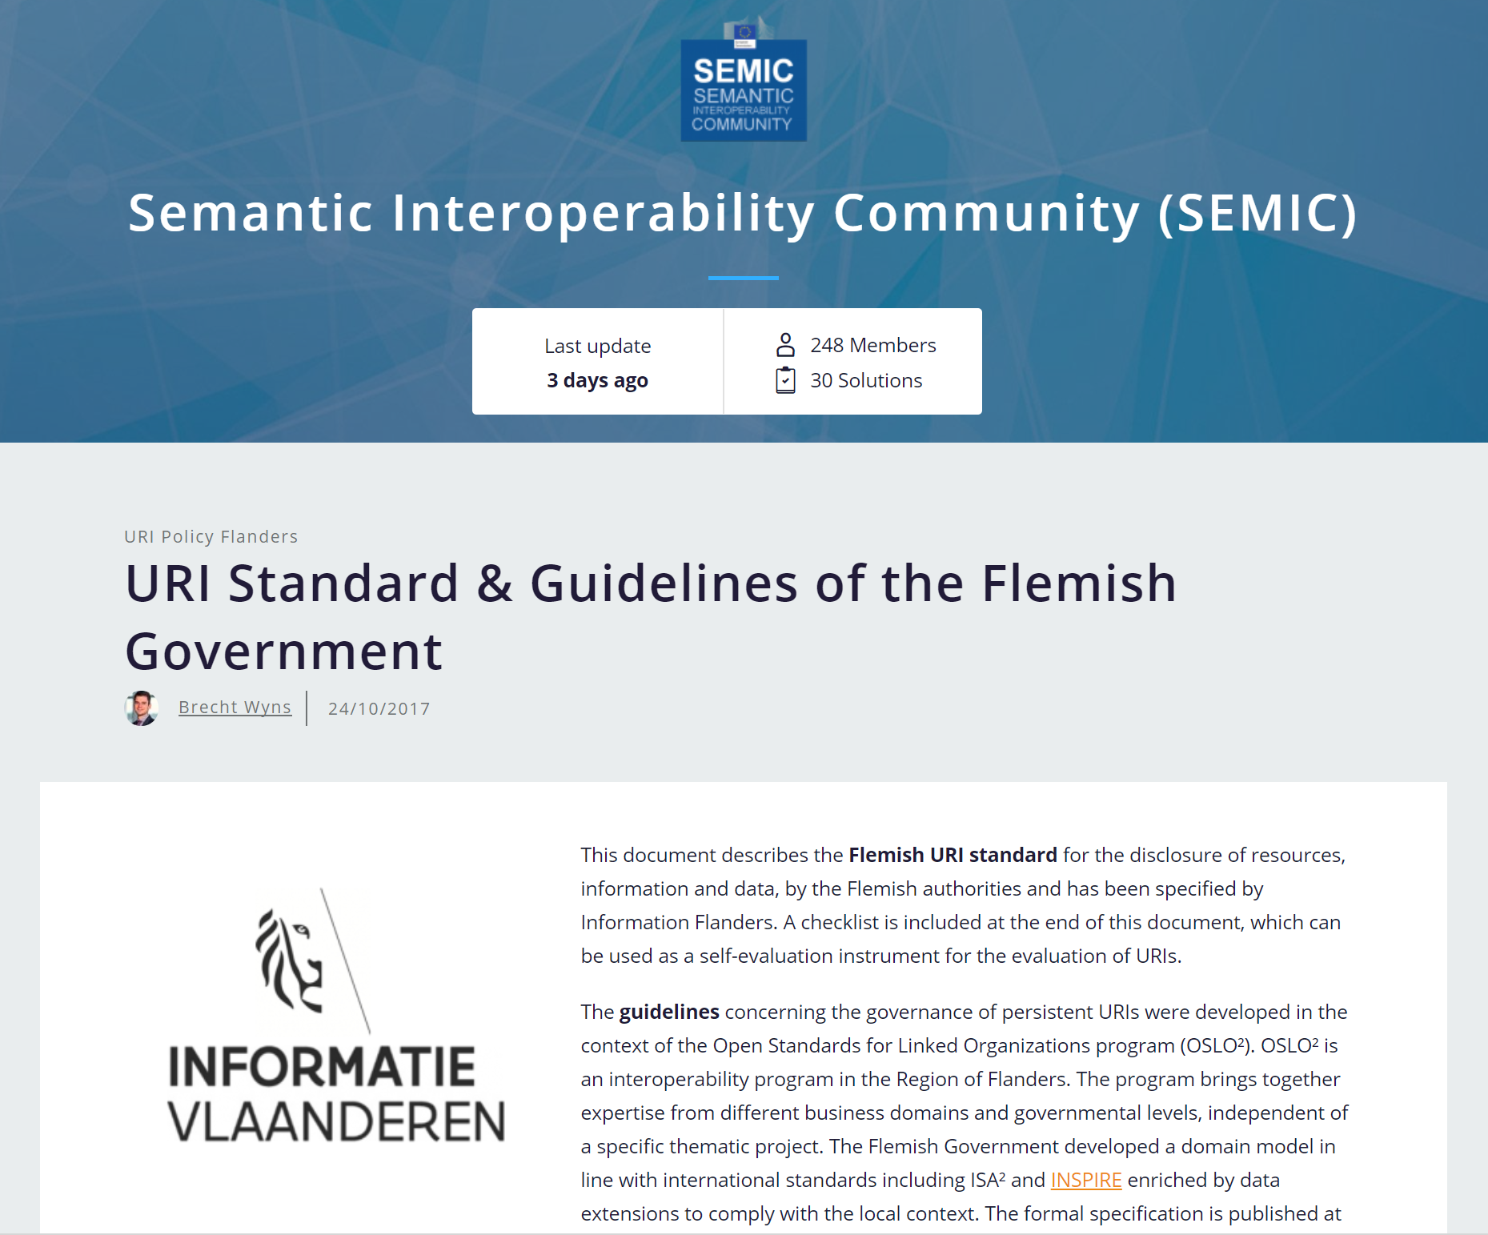
The Web as a blueprint
Persistent Identifiers: URIs
http://data.vlaanderen.be/id/adres/3706808
Koningin Maria Hendrikaplein 70,
9000 Gent
Dereferenceable HTTP URIs
Standardised Information (RDF)
Links to other information

Slide 6
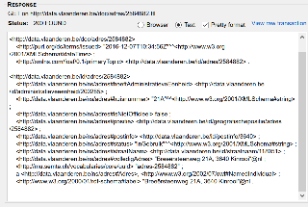
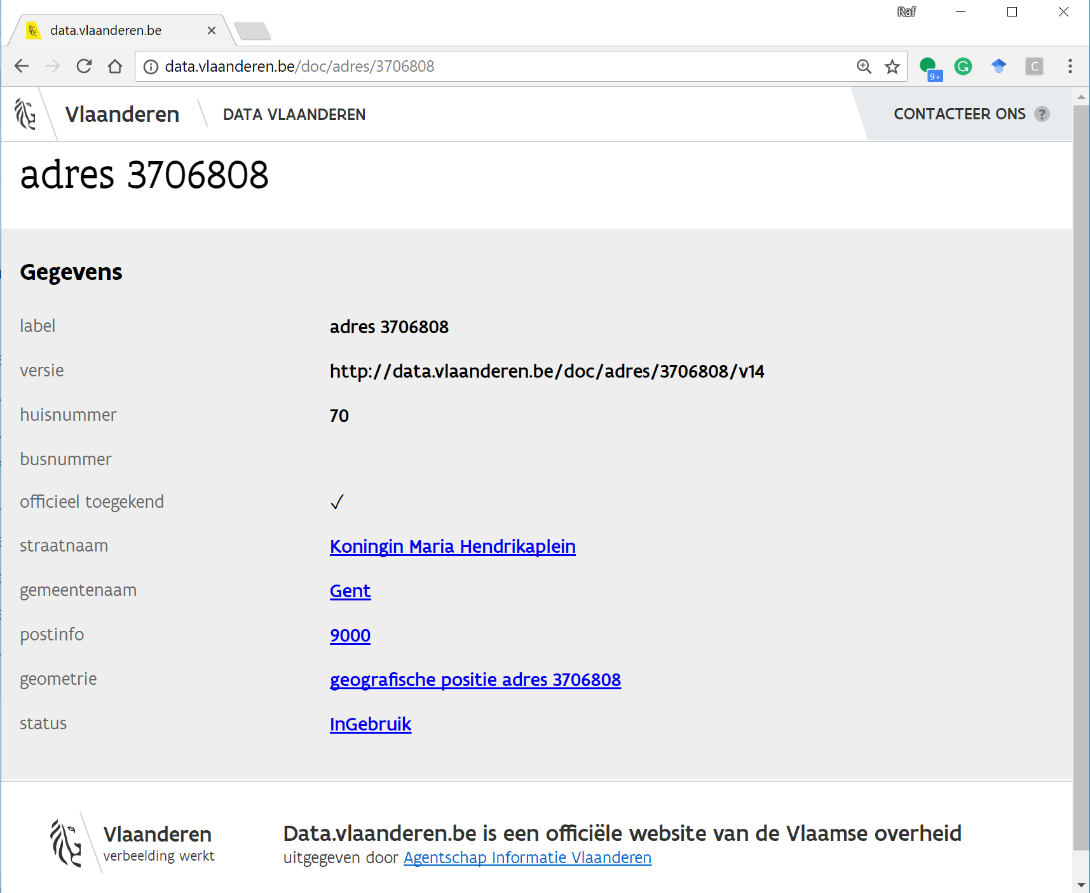
The Web as a blueprint
Persistent Identifiers: URIs
Dereferenceable HTTP URIs
http://data.vlaanderen.be/id/adres/3706808
Koningin Maria Hendrikaplein 70,
9000 Gent
Machine friendly
Human Readable
Standardised Information (RDF)
Links to other information

Slide 7




The Web as a blueprint
Persistent Identifiers: URIs
Dereferenceable HTTP URIs
Standardised Information (RDF)
http://data.vlaanderen.be/ns/adres
https://www.w3.org/ns/locn#adminUnitL2
W3C
International Standards
EU ISA CORE
Vocabularies
OSLO
Extention
OSLO
PERSON VOCABULARY
OSLO
BUSINESS VOCABULARY
OSLO
ROAD VOCABULARY
OSLO
ORGANISATION VOCABULARY
OSLO
DCAT-AP VL VOCABULARY
Links to other information

Slide 8
The Web as a blueprint
Persistent Identifiers: URIs
Dereferenceable HTTP URIs
Standardised Information (RDF)
Links to other information
data.vlaanderen.be/id/organisatie/OVO002949
Agentschap Informatie Vlaanderen
http://data.vlaanderen.be/id/adres/3706808
Koningin Maria Hendrikaplein 70
9000 Gent
Notes:
Opmerking Bert:
Voorbeelden hier allemaal AIV, maar er zijn nog anderen die dit ook doen. Voorbeeld van Erfgoed – zij doen het anders maar is ook juist
Ter staving dat andere organisaties ook URIs hebben: Maria Hendrikaplein als erfgoed object.
https://id.erfgoed.net/erfgoedobjecten/103280

Slide 9


Historiek
Uitgebreide literatuurstudie
Organisatie van verschillende werkgroepen
Uitgewerkte URI Standaard & URI Richtlijnen
Gebruik van de standaard in Burgerloket & Basisregisters (Adresregister, Organisatieregister, Dienstverleningsregister en Wegenregister)
Publicatie Joinup
Volgende stap: Validatie door werkgroep en stuurorgaan

Slide 10
URI-standaard vs. URI-richtlijnen
Effectieve standaard
Toe te passen door iedereen
Geen standaard op zichzelf
Voorbeeld van een toepassing van de URI standaard op het domein van data.vlaanderen.be
Referentie-implementatie
Gepubliceerd op website AIV: http://data.vlaanderen.be/cms/VlaamseURI-StandaardVoorData_V1.0.pdf
Gepubliceerd op Joinup: https://joinup.ec.europa.eu/document/uri-standard-guidelines-flemish-government
Notes:
Vrij snel na de start van dit project bleek dat het nodig was om een onderscheid te maken tussen een aantal regels die door iedereen kunnen toegepast worden, en regels (o.a. toepassing van generieke regels) die op een bepaald domein moeten/kunnen toegepast worden (“beheersniveau”).
Een motivatie was ook de decentrale opvatting over het aanbieden van URI’s (“ik biedt mijn URI’s aan op mijn domein”)
Gevolg is dat we begonnen spreken van een URI-standaard enerzijds en URI-richtlijnen voor het domein data.vlaanderen.be, anderzijds.
Gevolg: Twee documenten, waarvan het tweede geen standaard is, maar een voorbeeld (referentie-implementatie) is van de toepassing van de Vlaamse URI-standaard.

Slide 11
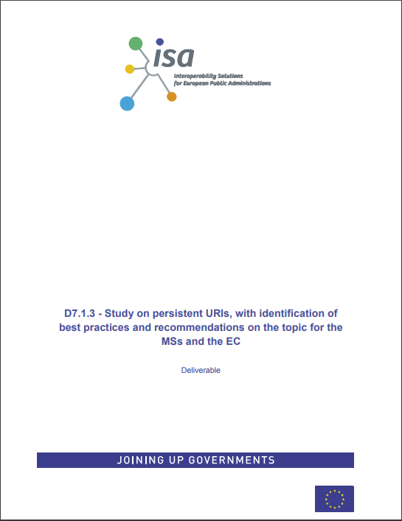
Vlaamse URI-standaard voor data
Gebaseerd op
ISA studie (2012):
10 rules for URI-persistence
https://joinup.ec.europa.eu/document/10-rules-persistent-uris
Notes:
Vlaamse URI-standaard voor data gaat verder op “10 Rules for Persistent URIs”
ISA Study on persistent URIs, with identification of best practices and recommendations on the topic for the MSs and the EC (dec 2012)

Slide 12
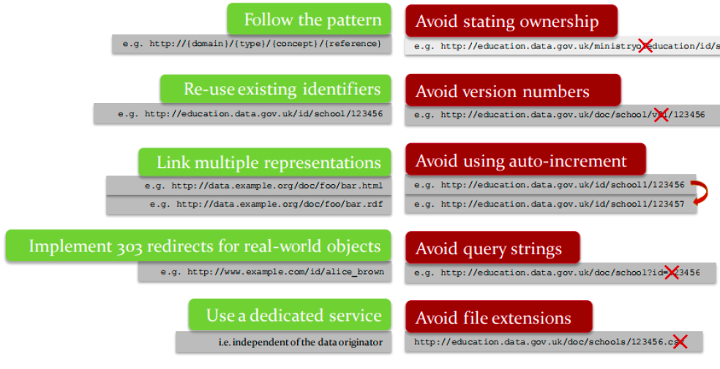
Vlaamse URI-standaard voor data 10 Rules for URI-Persistence

Slide 13
Vlaamse URI-standaard voor data
Beperkt tot URI’s van data-resources
Persistente URI’s
Legacy:
Behoud van bestaande persistente URI’s en URI-genererende systemen
Kandidaat om vastgesteld te worden als “toe te passen” door Vlaamse overheden
Werkgroep datastandaarden OSLO van het Stuurorgaan Vlaams Informatie- en ICT-beleid.
Veel vraag naar, vrijwillig toepasbaar
Gevalideerd door ruime groep stakeholders
Notes:
Beperkt tot URI’s van data-resources, geen URI’s voor services (URI’s van services kunnen niet op dezelfde manier opgebouwd worden dan URI’s van data)
URI’s die de bedoeling hebben om persistent te zijn.
Het is evident dat bestaande URI’s en URI-genererende systemen kunnen behouden blijven (
Veel vraag naar, vrijwillig toepasbaar
Kandidaat om vastgesteld te worden als “toe te passen” door Vlaamse overheden
Twee Informatie-vergaderingen georganiseerd waarop zowel overheidsinstanties als privé-sector uitgenodigd en aanwezig was (16/01/2017, 13/02/2017) Nuttige opmerkingen zijn verwerkt in de documenten.

Slide 14

Vlaamse URI-standaard voor data
Vervangt:
Notes:
Vervangt: URI strategie – document dat op de website van informatie Vlaanderen bij het onderdeel “Open data bij de vlaamse overheid”) gepubliceerd was.

Slide 15
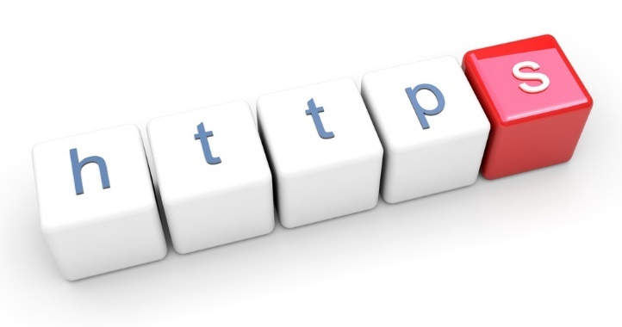
Vlaamse URI-standaard voor data Regels
1
Notes:
Inhoud van standaard.
: Regels, die dat duidelijk maken
Regel 1:
Verplicht gebruik van http(s) schema
mogelijkheid (!) van resolven te hebben
geen verplichting om te resolven
URI is dus meer dan een pure “identificator”-tekststring (zoals een URN), maar ook (mogelijk) een web-adres waar je info over een resource vindt.
Mogelijke vraag:
Moet het http of https zijn?
Maakt geen verschil uit zolang het een identificator is, maar wel best voor zorgen dat die twee samenvallen
Waarom nog http?
Antwoord: voor URI standaard maakt het niet uit (we willen een protocol dat het resolved en http en https is hetzelfde dan)
We gaan er ook geen semantisch verschil in creëren (bv. http://gebouw.75 moet hetzelfde gebouw zijn als https://gebouw.75)
Het is geen semantisch identificeerbaar element

Slide 16
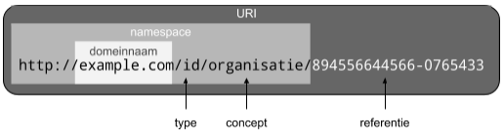
Vlaamse URI-standaard voor data Regels
2
http(s):// {domein} / {type} / {concept} ( / {referentie} )*
Notes:
Verplicht “patroon” voor opbouw van URI:
http(s)://{domein}/{type}/{concept}(/{referentie})*
Alle componenten van de namespace: http(s)://{domein}/{type}/{concept} zijn verplichte componenten
referentie is NIET verplicht.

Slide 17

Vlaamse URI-standaard voor data Regels
3
domeinnaam
Garantie:
Domeinnaam/andere URI-termen:
onafhankelijk van organisatie, product, merk en tijd
Notes:
je moet garanderen dat de in de URI gebruikte domeinnaam zal blijven bestaan.
De domeinnaam, eventuele subdomein-namen, maar bij uitbreiding alle “termen” die gebruikt worden in een URI moeten tbv persistentie, onafhankelijk van organisatie, product, merk en tijd zijn
Cfr Avoid stating ownership: The URI template does not include the name of the organisation or project that minted the URI. This makes it much less susceptible to change, should the project end or the organization be merged or renamed.

Slide 18
Vlaamse URI-standaard voor data Regels
4
{type}
“id”: het eigenlijke object/concept
“doc”: digitale of web-representatie
“ns”: term die behoort tot een vocabularium/ontologie
Notes:
Onderdeel {type} kan slechts één van volgende drie waarden aannemen:
“id”: het eigenlijke object/concept
“doc”: digitale of web-representatie
“ns”: term die behoort tot een vocabularium/ontologie
Van deze waarden zijn een andere regels afhankelijk/

Slide 19
Vlaamse URI-standaard voor data Regels
5
303
“id”-URI “doc”-URI
Notes:
Voorzie een 303-doorverwijzing van “id”-URI naar een gelijkvormige “doc”-URI
Als iemand een id-URI opvraagt van een niet-informatie-resource (een werkelijk ding), verwijs dan door naar de doc-URI (adres van een document met info over het werkelijk ding)
De oplossing voor dit probleem waarbij naar een id-URI wordt verwezen ahv een id-fragment-identifier (#id) moet worden vermeden (in regel met ISA-document)

Slide 20
Vlaamse URI-standaard voor data Regels
6
#
alleen bij URI’s van type “ns”
Notes:
Gebruik #<term> alleen bij URI’s van type ns (fragment-identifier die verwijst naar een onderdeel van een namespace); om bvb te verwijzen naar een specifieke term in een vocabularium dat op een bepaalde URI staat.

Slide 21
Vlaamse URI-standaard voor data Regels
7
Termen voor {concept}
vastgesteld op niveau van domein
Notes:
Termen voor {concept} worden vastgesteld op niveau van domein
Organisatie van beheer van concept-termen op niveau van het domein is aangewezen, om wildgroei/oneigenlijk gebruik gebruik van die termen te vermijden.
Note: standaard is geen unieke plaatsbepaling voor 1 bepaald object (bv. “gebouw’ kan niet enkel in data.vlaanderen.be gedaan worden maar ook op andere plaatsen) – daar moeten afspraken rond gemaakt worden en een wakend oog gehouden worden. Om te vermijden dat we geen parallelle identificatie hebben! (Geen globale unieke space)

Slide 22
Vlaamse URI-standaard voor data Regels
8
{referentie}
kan meermaals gebruikt worden
= {referentie-basis} of
{referentie-basis} / {referentie-versie}
Notes:
De (/{referentie})* als onderdeel van het URI-patroon refereert naar één bepaalde resource.
Het {referentie} element kan meermaals voorkomen om een hiërarchische structuur te vormen.
Een {referentie} kan ingevuld worden op twee verschillende manieren: {referentie-basis} OF {referentie-basis}/{referentie-versie}.

Slide 23
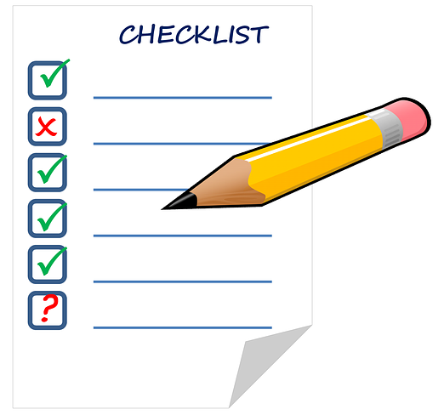
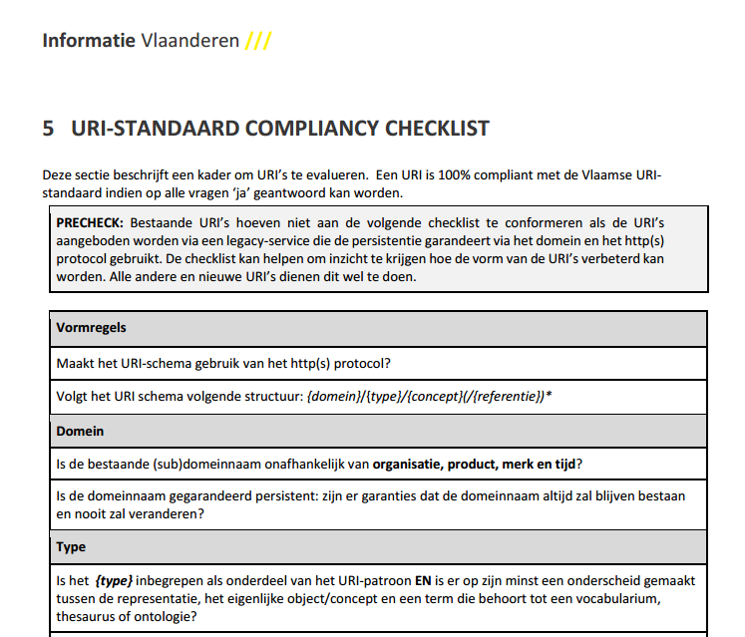
Vlaamse URI-standaard voor data Compliance checklist
Notes:
In het URI-standaard-document is een checklist toegevoegd ahv waarvan iemand kan evalueren of zijn URI’s aan de Vlaamse URI-standaard voldoen.

Slide 24
OSLO proces en methode
Jens Scheerlinck
Notes:
https://docs.google.com/document/d/1HbfWX0OENNGQWUe0eIF0usZA8ahEY9vx75DxhvVTzNE/edit

Slide 25
OSLO proces en methode Ontstaan
Probleemstelling
“Wanneer is iets een standaard en wat betekent dit voor mij?”
Nood aan:
Procedure en criteria voor erkenning van datastandaarden;
Duidelijkheid rond gevolgen van erkenning;
Methode voor het tot stand komen van afspraken;
Levenscyclus voor datastandaarden.

Slide 26






OSLO proces en methode Historiek
Onderzoek bestaande praktijken
Opmaken van een initieel sneuveldocument
Notes:
Aanmelden standaard: Capteren van use cases en aligneren met business stakeholders om meerwaarde van standaard in kaart te brengen.
Ontwikkelen specificatie: Input verzamelen van domein experts en stakeholders voor het uitwerken van een standaard op basis van geldende best practices.
Publiceren specificatie en documentatie: Bevorderen van adoptie door ontwikkelaars, informatie architecten en andere belanghebbenden te voorzien van de nodige documentatie en tools.
Veranderingsbeheer: Zorgt voor de nodige garantie dat wijzigingen worden afgestemd met de nodige stakeholders en rekening gehouden wordt met de impact van wijzigingen.

Slide 27
OSLO proces en methode Historiek
Werkgroep sessie 28/02
Doel werkgroep
Uitwerken van een proces en methode voor de ontwikkeling en adoptie van datastandaarden
Doel sessie
Kennismaking met bestaande best practices
Brainstorm rond toepassing binnen de Vlaamse overheid
Notes:
Aanmelden standaard: Capteren van use cases en aligneren met business stakeholders om meerwaarde van standaard in kaart te brengen.
Ontwikkelen specificatie: Input verzamelen van domein experts en stakeholders voor het uitwerken van een standaard op basis van geldende best practices.
Publiceren specificatie en documentatie: Bevorderen van adoptie door ontwikkelaars, informatie architecten en andere belanghebbenden te voorzien van de nodige documentatie en tools.
Veranderingsbeheer: Zorgt voor de nodige garantie dat wijzigingen worden afgestemd met de nodige stakeholders en rekening gehouden wordt met de impact van wijzigingen.
Verslag: https://docs.google.com/document/d/1Vfe1R1zd8v574B-njmj2aqc0L61zN41upexFS3B505w/edit

Slide 28
OSLO proces en methode Historiek
Werkgroep sessie 28/02 - Uitkomst
Stelling | # Akkoord | # Niet Akkoord
1. De meerwaarde van open standaarden kan ik makkelijk uitleggen aan mijn collega's. | 16 | 4
2. Binnen mijn eigen organisatie is er voldoende kennis aanwezig om met open datastandaarden aan de slag te gaan. | 7 | 12
3. Een data standaard moet ontwikkeld worden met zoveel mogelijk belanghebbenden, ook al spelen er tegengestelde belangen onder deze. | 17 | 0
4. Alle beslissingen en de achterliggende argumentaties moeten publiek toegankelijk en transparant gemaakt worden. | 19 | 0
Notes:
Aanmelden standaard: Capteren van use cases en aligneren met business stakeholders om meerwaarde van standaard in kaart te brengen.
Ontwikkelen specificatie: Input verzamelen van domein experts en stakeholders voor het uitwerken van een standaard op basis van geldende best practices.
Publiceren specificatie en documentatie: Bevorderen van adoptie door ontwikkelaars, informatie architecten en andere belanghebbenden te voorzien van de nodige documentatie en tools.
Veranderingsbeheer: Zorgt voor de nodige garantie dat wijzigingen worden afgestemd met de nodige stakeholders en rekening gehouden wordt met de impact van wijzigingen.
Verslag: https://docs.google.com/document/d/1Vfe1R1zd8v574B-njmj2aqc0L61zN41upexFS3B505w/edit

Slide 29
OSLO proces en methode Historiek
Werkgroep sessie 28/02 - Uitkomst
Stelling | # Akkoord | # Niet Akkoord
5. Vrijwilligheid om een standaard te adopteren moet een vereist principe zijn. | 3 | 13
6. Comply or explain is de meest wenselijke manier om de adoptie van (open) standaarden te bekomen. | 17 | 0
7. De adoptie van standaarden kan enkel slagen indien er voldoende ondersteuning komt vanuit een beherende entiteit, bijvoorbeeld een centrale administratie of aangeduide onafhankelijke entiteit. | 17 | 0
8. Ik vind het belangrijk om zelf initiatief te kunnen nemen om een model te standaardiseren in Vlaanderen. | 15 | 2
Notes:
Aanmelden standaard: Capteren van use cases en aligneren met business stakeholders om meerwaarde van standaard in kaart te brengen.
Ontwikkelen specificatie: Input verzamelen van domein experts en stakeholders voor het uitwerken van een standaard op basis van geldende best practices.
Publiceren specificatie en documentatie: Bevorderen van adoptie door ontwikkelaars, informatie architecten en andere belanghebbenden te voorzien van de nodige documentatie en tools.
Veranderingsbeheer: Zorgt voor de nodige garantie dat wijzigingen worden afgestemd met de nodige stakeholders en rekening gehouden wordt met de impact van wijzigingen.
Verslag: https://docs.google.com/document/d/1Vfe1R1zd8v574B-njmj2aqc0L61zN41upexFS3B505w/edit

Slide 30
OSLO proces en methode Volgende stappen
Webinar 16/03
Finale deliverable: Draaiboek voor werkgroepen om hun werk te laten erkennen als standaard binnen de Vlaamse overheid,
Validatie door het stuurorgaan (voorzien op 10/04/2018)
Notes:
Aanmelden standaard: Capteren van use cases en aligneren met business stakeholders om meerwaarde van standaard in kaart te brengen.
Ontwikkelen specificatie: Input verzamelen van domein experts en stakeholders voor het uitwerken van een standaard op basis van geldende best practices.
Publiceren specificatie en documentatie: Bevorderen van adoptie door ontwikkelaars, informatie architecten en andere belanghebbenden te voorzien van de nodige documentatie en tools.
Veranderingsbeheer: Zorgt voor de nodige garantie dat wijzigingen worden afgestemd met de nodige stakeholders en rekening gehouden wordt met de impact van wijzigingen.
Verslag: https://docs.google.com/document/d/1Vfe1R1zd8v574B-njmj2aqc0L61zN41upexFS3B505w/edit

Slide 31
Best practices

Slide 32
Erkenningsprocedure dient gestoeld te zijn op enkele basisprincipes
Principes van openstand voor het ontwikkelen van gedragen open standaarden:
De standaard wordt ontwikkeld in samenwerking met alle belanghebbenden en met respect voor ieders autonomie, integriteit, processen en intellectuele eigendom. Deelnemen is bovendien vrij aan alle geïnteresseerde en geïnformeerde partijen.
Het proces is gericht op het vinden van een brede consensus. Beslissingen worden genomen op een billijke en transparante manier. Mechanismen worden voorzien om tegen beslissingen in beroep te gaan, evenals voor een periodieke beoordeling van de standaarden. Verder worden alle beslissingen en relevante documentatie publiek toegankelijk gemaakt.
De standaarden die worden ontwikkeld streven naar technische verdienste, interoperabiliteit en schaalbaarheid.
Standaarden worden samen met hun relevante documentatie beschikbaar gesteld voor implementatie door alle partijen. Er worden specificaties ontwikkeld die implementatie toelaten op een billijke manier.

Slide 33
Voorlopige versie

Slide 34
Levenscyclus van een standaard
Fase in de levenscyclus
In ontwikkeling
In behandeling
In gebruik
In revisie
Uitgefaseerd

Slide 35
Levenscyclus van een standaard
Fase in de levenscyclus | Publicatiestatus
In ontwikkeling | Ontwerpdocument
In behandeling | Kandidaat-standaard
In gebruik | Standaard
In revisie | Ontwerpdocument Kandidaat Gereviseerde Standaard
Uitgefaseerd | Uitgefaseerde Standaard

Slide 36
Levenscyclus van een standaard
Fase in de levenscyclus | Publicatiestatus
In ontwikkeling | Ontwerpdocument
In behandeling | Kandidaat-standaard
In gebruik | Standaard
In revisie | Ontwerpdocument Kandidaat Gereviseerde Standaard
Uitgefaseerd | Uitgefaseerde Standaard
Criteria voor overgang binnen levenscyclus
Processen die lopen binnen en overheen de fases voor ontwikkeling en onderhoud

Slide 37
Processen
Aanmelden
Ontwikkelen
Publiceren
Beheren van de verandering
Notes:
Aanmelden standaard: Capteren van use cases en aligneren met business stakeholders om meerwaarde van standaard in kaart te brengen.
Ontwikkelen specificatie: Input verzamelen van domein experts en stakeholders voor het uitwerken van een standaard op basis van geldende best practices.
Publiceren specificatie en documentatie: Bevorderen van adoptie door ontwikkelaars, informatie architecten en andere belanghebbenden te voorzien van de nodige documentatie en tools.
Veranderingsbeheer: Zorgt voor de nodige garantie dat wijzigingen worden afgestemd met de nodige stakeholders en rekening gehouden wordt met de impact van wijzigingen.

Slide 38
Aanmelden
Bronnen: ISO (proposal stage) en W3C (working group charter)
Intentieverklaring:
Waarom is het belangrijk dat deze standaard ontwikkeld wordt? Wat is de meerwaarde?
Wat is het raakvlak met bestaande standaarden op Vlaams, federaal, Europees of globaal niveau?
Welke standaarden en andere bronnen bestaan reeds in dit domein?
Wie zijn de stakeholders die moeten betrokken worden en waarom zijn deze representatief?
Workshop met business stakeholders
Verzamelen van use cases
Processen in kaart brengen
Werkgroep charter:
De doelstelling van de thematische werkgroep (bv. het ontwikkelen van een data standaard voor domein X).
De scope van de thematische werkgroep en de evaluatiecriteria.
De looptijd van de werkgroep (bv. 6 maanden).
De vorm van de deliverables (bv. specificatiedocument, software component).
Verwachte mijlpalen (datums), waar beschikbaar.
...

Slide 39
Ontwikkelen
Bronnen: ISA Process & Methodology for Reaching Semantic Agreements
Transparantie tijdens de ontwikkeling:
Ontwerpdocumenten (draft domeinmodel, ontwerp dataspecificatie, …) worden bij elke nieuwe versie gepubliceerd op de daarvoor voorziene pagina op (test.)data.vlaanderen.be
Verslagen van vergaderingen gehouden door de werkgroep worden publiek toegankelijk gemaakt in HTML formaat op het standaarden-register van de Vlaamse overheid.
Alle geïnteresseerden kunnen feedback geven op de standaard en de ontwikkelde specificaties. Dit kan via een laagdrempelige en publiek toegankelijke mailinglijst en/of issue log
Open vragen:
Validatie door permanente werkgroep vóór publieke reviewperiode?
Minimum looptijd voor publieke review?
Criteria voor beoordeling kandidaat-standaard en standaard? Wanneer wordt iets aan kandidaat-standaard en wanneer een standaard? (bv. aantal implementaties en toetsing aan werkgroep charter)
Notes:
Scnearios:
Kandidaat-standaard -> Publieke review (controle specificatie + implementaties) -> Standaard
Publieke review (controle specificatie) -> Kandidaat Standaard -> Implementatiefase -> Standaard
Publieke review (controle specificatie + implementaties) -> Standaard
Criteria voor het promoveren tot kandidaat-standaard
Alle use cases en requirements die bij aanvang van het werk werden vastgelegd in het Werkgroep Charter zijn voldaan.
Eventuele wijzigingen in afhankelijkheden werden gedocumenteerd.
De criteria voor het evalueren van implementatie-ervaring werden bepaald (bijvoorbeeld minimum drie implementaties).
Een deadline voor het geven van feedback moet gespecificeerd zijn.
Aantonen dat de specificatie reeds beoordeeld werd door een breed publiek op basis van betrokkenen in de werkgroep en feedback ontvangen via de mailinglijst en/of issue log..
Bepaalde data entiteiten mogen als “at risk” bestempeld worden. Deze mogen verwijderd worden voor de kandidaat-standaard gepromoveerd wordt tot standaard.
Criteria voor het promoveren tot standaard
Alle issues die werden gedocumenteerd moeten verwerkt zijn.
Er moet voldoende implementatie-ervaring zijn opgedaan tijdens de evaluatieperiode.
De finale specificatie mag geen significante verschillen bevatten ten opzichte van de kandidaat-standaarden.
Het stuurorgaan heeft goedkeuring gegeven voor de promotie naar standaard.
Een plaats (bv. GitHub) wordt gespecificeerd om errata en issues bij te houden na publicatie als standaard.

Slide 40
Publiceren
Bronnen: W3C, OGC, INSPIRE, OSLO
Publiceren van de specificatie:
Volgens OSLO toolchain
In mens- machine-leesbaar formaat
Op data.vlaanderen.be
Ondersteunende documentatie en herbruikbare elementen:
Wat is het minimum?
Bv. JSON-LD context voor OSLO applicatieprofielen?
Conformiteits testsuite:
Op basis van SHACL voor datastandaarden?
Wat me andere standaarden, bv. URI standaard? Hoe conformiteit nagaan?

Slide 41
Veranderingsbeheer
Bronnen: W3C, ISA Change Management Process
Principes voor veranderingsbeheer:
Openheid: Openheid betekent dat feedback kan gegeven worden op de standaarden en hun onderliggende specificaties door eender wie en dat de logging, analyse en beslissingen gebeurt in volledige transparantie.
Gecontroleerde verandering: Wijzigingen dienen stapsgewijs en traceerbaar te zijn, rekening houdend met de mogelijke impact voor die partijen die de standaard reeds geïmplementeerd hebben.
Van toepassing op:
Kandidaat standaarden
Standaarden
Kandidaat gereviseerde standaarden
Classificeren en doorvoeren van wijzigingen:
Editoriale wijzigingen en fouten: geen impact op bestaande implementaties, doorvoeren als errata
Kleine inhoudelijke wijzigingen: mogelijks een impact op implementaties. (Verkort?) proces voor ontwikkeling van een specificatie bij doorvoeren.
Grote inhoudelijke wijzigingen: fundamentele veranderingen in de specificatie en de onderliggende specificaties. Volledig proces voor ontwikkeling van een specificatie bij doorvoeren.
Notes:
Editoriale wijzigingen en fouten: Dit zijn wijzigingen die geen impact hebben op de applicaties die de standaard geïmplementeerd hebben, bijvoorbeeld extra verduidelijking, typfouten, …
Kleine inhoudelijke wijzigingen: Voorbeelden van kleine inhoudelijke wijzigingen in de context van semantische data standaarden als OSLO zijn: de toevoeging van een eigenschap en het strenger of minder streng maken van bepaalde restricties. Deze wijzigingen hebben een (mogelijke) impact op implementaties, doch een kleine impact.
Grote inhoudelijke wijzigingen: Deze wijzigingen veranderen fundamentele zaken in de specificatie en de onderliggende specificaties, bijvoorbeeld door een definitie te wijzigen, klassen toe te voegen, eigenschappen te verwijderen of gecontroleerde vocabularia fundamenteel te wijzigen. Bestaande implementaties zullen genoodzaakt zijn de impact te analyseren en waar nodig wijzigingen aan te brengen om conform de (nieuwe versie van de) standaard te blijven.

Slide 42
Veranderingsbeheer
Bronnen: W3C, ISA
Open vragen:
Wat gebeurt met de huidige versie van een standaard wanneer deze in revisie gaat?
Overgangsperiode voor bestaande implementaties bij release van nieuwe versie? Wat met legacy applicaties?
Notes:
Editoriale wijzigingen en fouten: Dit zijn wijzigingen die geen impact hebben op de applicaties die de standaard geïmplementeerd hebben, bijvoorbeeld extra verduidelijking, typfouten, …
Kleine inhoudelijke wijzigingen: Voorbeelden van kleine inhoudelijke wijzigingen in de context van semantische data standaarden als OSLO zijn: de toevoeging van een eigenschap en het strenger of minder streng maken van bepaalde restricties. Deze wijzigingen hebben een (mogelijke) impact op implementaties, doch een kleine impact.
Grote inhoudelijke wijzigingen: Deze wijzigingen veranderen fundamentele zaken in de specificatie en de onderliggende specificaties, bijvoorbeeld door een definitie te wijzigen, klassen toe te voegen, eigenschappen te verwijderen of gecontroleerde vocabularia fundamenteel te wijzigen. Bestaande implementaties zullen genoodzaakt zijn de impact te analyseren en waar nodig wijzigingen aan te brengen om conform de (nieuwe versie van de) standaard te blijven.

Slide 43

Varia – Aanmelden datastandaarden
Werkgroep Charter
#OSLO2 @info_vlaanderen

Slide 44
Voorbereidend traject in het kader van Burgerloket
Vervolgtraject als subgroep van de werkgroep datastandaarden
Planning en milestones

Slide 45
Voorbereidend traject in het kader van Burgerloket
Nood aan gedeelde semantiek en gedragen informatiemodellen voor de uitwisseling en communicatie van data:
Vanuit verschillende entiteiten van de Vlaamse overheid (gegevensbronnen) naar het Burgerloket
Vanuit het Burgerloket (uitgangsprincipe: één overheid) naar burgers

Slide 46
Afstemmen op bestaande OSLO semantiek waar mogelijk
Burgerloket | OSLO²
U en Uw Gezin | Persoon
Woonst en Vastgoed | Gebouw
Lopende zaken voor burgers | Dienstverlening
Profiel | Persoon

Slide 47
Ontwikkelen van informatiemodellen voor nieuwe domeinen
Waar mogelijk gebaseerd op internationale (data)standaarden
Om te gebruiken voor de integratie en aansluiting van verschillende data bronnen.
Burgerloket | Internationale standaarden
Terugmelding | Web Annotation Vocabulary
Notificatie | W3C Recommendation “Web Notifications”, Schema.org
Toestemming (contactvoorkeuren) | GDPR W3C Working Draft, 25 September 2017, “Permissions”
Lopende zaken voor burgers | N.B.

Slide 48
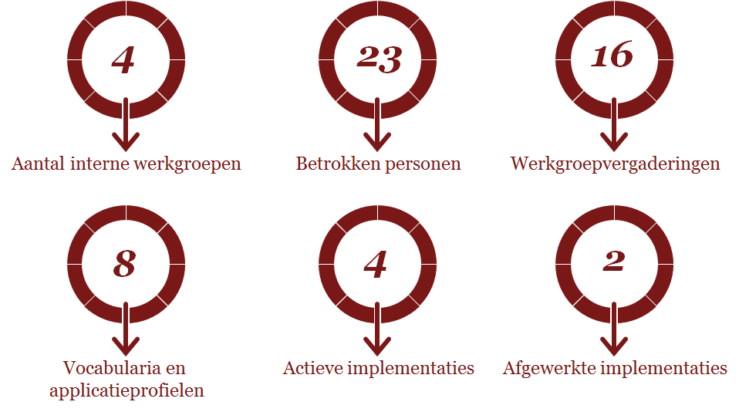
Statusoverzicht nieuwe domeinen

Slide 49
Waarom valideren met brede groep stakeholders en werken naar een gedragen datastandaard?
Nood aan een duidelijk en ondubbelzinnig begrip van termen overheen entiteiten.
Vermijden van silo-denken door afstemming overheen project teams.
Meer flexibiliteit om data uit verschillende bronnen te linken, nu en in de toekomst.
Makkelijkere integratie van Burgerloket bouwblokken bij partners door een open standaard en bijbehorende specificatie.

Slide 50
Wat werd reeds opgeleverd als onderdeel van de interne werkgroepen?
Mapping op OSLO- en internationale standaarden
Eerste versie UML-diagram
Specificatie in OSLO template (definities en kardinaliteiten)
JSON-LD context-files
JSON-LD voorbeelden

Slide 51
Planning en milestones (1)
Organiseren van kick-off sessie waar eerste versie van de informatiemodellen wordt voorgesteld aan een brede groep stakeholders (april)
Organiseren van publieke werkgroepsessies (3 per domein) om feedback te capteren, bespreken en verwerken (april, mei en juni).
Ondersteuning ontwikkelteams bij adoptie (ongoing)

Slide 52
Planning en milestones (2)
 | Toestemming | Notificatie | Melding | Transactionele Dienstverlening
April | Kick-off sessie (workshop stakeholders)
 | Werkgroepsessie 1 | Werkgroepsessie 1 | Werkgroepsessie 1 | Werkgroepsessie 1
Mei | Werkgroepsessie 2 | Werkgroepsessie 2 | Werkgroepsessie 2 | Werkgroepsessie 2
Juni | Werkgroepsessie 3 | Werkgroepsessie 3 | Werkgroepsessie 3 | Werkgroepsessie 3
Juli | Publieke review
Augustus | Publieke review (tot 20/8)
September | 07/09 - webcast
Oktober | 04/10 - validatie door werkgroep
November | 27/11 - validatie stuurorgaan

Slide 53
Praktische zaken
Werkgroepsessies gaan door in het Herman Teirlinckgebouw
Issues en vragen kunnen gelogd worden via GitHub
Beslissing worden genomen op basis van “unanimiteit minus 1”
Documentatie zal beschikbaar gemaakt worden via (test.)data.vlaanderen.be
Al het werk wordt gepubliceerd onder de “modellicentie gratis hergebruik v1.0”
Product owners (captains) per domein staan in voor het veranderingsbeheer van de datastandaarden.

Slide 54
Q&A

